Slide 1

建设特色学校
回归文化本源
重庆市教育评估院 龚春燕

Slide 2
建设特色学校的意义
中央十八大报告 十八届三中会会决定
  努力办好人民满意教育
  建设社会主义文化强国
  深化教育综合改革

Slide 3
建设特色学校的意义
中央十七大六中全会公告
  学校是传承文化、培植文化的地方
  文化自觉
  文化自信
  文化强国

Slide 4
建设特色学校的意义
国家教育发展中长期规划
  第一章2条：树立以提高质量为核心的教育发
  展观，注重教育内涵发展，鼓励学校办出特色。
  第五章13条：鼓励高中办出特色

Slide 5
建设特色学校的意义
教育要内涵发展、特色发展、公平发展
——刘延东
义务教育最重要的是均衡发展，办出学校特色是学校内涵发展的必由之路
——袁贵仁

Slide 6
建设特色学校的意义
特色学校建设是学校自身发展的需要
特色
文化
特色
学校
学校
特色
特色
项目

Slide 7
建设特色学校的意义
特色学校建设根本应是文化育人
  学校目标是什么？
  怎么达成目标？
  培养结果如何？

Slide 8
学校文化建设的误区
文化等于环境
文化等于标识
文化等于制度
文化等于工作
文化等于课程
文化等于历史

Slide 9
文化是什么
“文”在甲骨文中的形象是一个正面的大的“人”，并且在胸部标出“×”或“心”的形象。东汉许慎《说文解字》释义“文，错画也。象交文。”《易·系辞》上说“物相杂，故曰文。”由此可见，“文”字的最早意思应当是纹身、纹理之意。
“化”字在甲骨文中是一个象形字，两个人正反相对，“像人一正一倒之形，即今俗所谓翻跟斗。”喻为变化、改变。

Slide 10
文化生命
文化与文明
人化的自然与自然的人化
文化过程与价值导向
文化基因与复制变异

Slide 11
教育与文化
教育对文化的选择
教育与文化的变迁
教育不等于文化

Slide 12
教育文化
以教育为途径的人文化成，是主流文化在教育的展开。
主体个体整体三位一体
教育文化的价值取向
主体的文化选择
教育文化符号系统

Slide 13
教育文化过程基本方式
濡化：内部环境----教育环境----生活情景
涵化：接受 获得 合并
自育：自维生 自参考 自适应 自学习

Slide 14
学校文化
在学校中形成的文化
学校文化与校园文化
学校文化与课程文化
学校文化与学校精神
学校文化与制度文化
学校文化与群体文化
学校文化与课堂文化

Slide 15
文化，是一种包含精神价值和生活方式的生态共同体。他通过积累和引导，创建集体人格。
——余秋雨

Slide 16
新加坡校长任命书
你的手中是许许多多正在成长中的生命，每一个都如此不同，每一个都如此重要，全部对未来充满着憧憬和梦想。他们都依赖你的指引、塑造及培育，才能成为最好的个人和有用的公民。

Slide 17
南开的四十字宝
面必净，发必理，衣必整，纽必结
头容正，肩容平，胸容宽，背容直。
气 象 勿 傲 勿 暴 勿 怠，
颜 色 宜 和 宜 静 宜 庄。

Slide 18
特色学校的认识
特色学校建设根本应是文化育人
特色学校是一所学校在办学过程中经过历史文化积淀，不断努力而形成的教育教学风格，是学生得到全面协调发展后而外显的整体强势素养，是凝聚在学校教职工和学生身上的一种可贵精神品质。

Slide 19
特色学校的认识
特色学校建设根本应是文化育人
特色学校是一所学校在长期的教育实践过程中形成并为公众认可，具有特定文化底蕴和识别符号的一种无形资产，是学校的核心竞争力。

Slide 20
特色学校的认识
特色学校建设根本应是文化育人
品质优良
有口皆碑
与众不同

Slide 21
南川鸣玉中学
牛文化：赞牛品 树人品 争做牛人
办学理念：不等杨鞭自奋蹄
厚道为基，勤耕为径，牛人为果
惜时（春耕牛） 进取（奋蹄牛）
服务（孺子牛） 创新（拓荒牛）
反刍式四步导学：初吞（发现问题）----细嚼（探索问题）----消化（解决问题）----吸收（运用拓展）
庖丁解牛思维会所 老牛论道馆 牛人大舞台

Slide 22
学校文化
人和街小学 和文化
谢家湾小学 红梅文化
临沂三小 梦想教育
北京十九中 心理健康
十一学校 多元课程文化
遵义土祥中学 励志教育

Slide 23
特色学校的认识
特色学校内涵
特定
质量水准
积淀
文化底蕴
社会
口碑影响
丰厚
无形资产
特殊
识别符号
质量是特色的生命
文化是特色的灵魂
口碑是社
会的认可
资产是学
校的价值
符号是学
校的标识

Slide 24
建设特色学校的本质：培植文化
特色学校影响力
知名度
美誉度
忠诚度
铭记在心
优异卓越
信奉追随

Slide 25
特色学校的概念
特色学校是在先进的教育思想指导下，从本校实际出发，经过长期的实践，形成了独特的、优质的、稳定的办学风格与优秀的办学成果的学校。

Slide 26
特色学校的认识
特色学校是实现整体化、整体风貌、育人效益显著的学校。
特色学校是个性化了的学校文化模式。

Slide 27
特色学校的实践
重庆市教委特色学校建设总体思路
  统筹协调，科学规划
  内涵发展，质量提升
  立足现实，发扬个性
  典型引路，分批发展

Slide 28
特色学校的认识
特色学校类型
信念
成就型
改革
领先型
管理
绩效型
科研
卓著型
质量
超群性
文化
建设型
理念清新
追求执着
勇担风险
知难而上
思想敏锐
大刀阔斧
兴利除弊
风口浪尖
无情管理
有情操作
重在效果
凸显成绩
科研兴校
特色办学
群策群力
形成优势
集思广益
狠抓质量
助推成才
追求卓越
文化建设
文化育人
文化立校
文化营造

Slide 29
芬兰罗素高中
弹性学制：二至四年。
不分年级。
核心课程、校本课程，共有300多门 课程，课程安排因人而异，每个学生有不同的课程设计。
学生差距很少。
休闲阅读。

Slide 30
英国伊顿公学
一半时间完成教科书阅读，其他选修。
每周4 小时，学10种乐器，学作曲并由交响乐团演出。
伊顿公学口音。
学校校服等级分明。
责任感。

Slide 31
特色学校的认识
特色就是
风采
特色就是
资源
特色就是
优势
特色就是
质量
特色就是
品牌
特色就是
创新

Slide 32
建设特色学校的本质：培植文化
回到原点，实在办学，坚持常规，打造特色
特色学校重在建设，贵在坚持。
特色学校建设是一个长期、艰苦的办学过程，绝非一日之功。要创造出令政府、家长、学生、社会满意的教育特色，需要我们长期、努力、创造性的工作。

Slide 33
特色学校的建设策略
回到原点，实在办学，坚持常规，打造特色
认清目标
合理定位
扬长避短
扎实奋斗

Slide 34
建设特色学校的策略
先人一步
快人一拍
高人一筹
优人一等

Slide 35

历史研究法
文献分析法
行动研究法
经验总结法
环境分析法

Slide 36

分析学校校史
分析学校德育
分析学校体育
分析学校课程
分析学校课堂
分析学校科技
分析学校艺术
分析学校管理

Slide 37
建设特色学校的策略
特色学校建设的路径
精心确立特色
三条路径
用心打造特色
匠心物化特色

Slide 38
建设特色学校的策略
学校文化建设是：
一棵大树
系统构建
一条长河
传承发展
一座花园
差异培育

Slide 39
建设特色学校的本质：培植文化
学校文化是一棵枝繁叶茂的大树，是整体与局部的统一，体现学校文化建设的系统性。
一棵大树
系统构建

Slide 40
建设特色学校的本质：培植文化
学校文化是一条奔流不息的长河，是继承与发展的统一，体现了学校文化建设的差异性。
一条长河
传承发展

Slide 41
建设特色学校的本质：培植文化
学校文化是一座群芳争艳的花园，是共性与个性的统一，体现学校文化建设差异性。
一座花园
差异培育

Slide 42
特色课堂
为什么研究特色课堂
课堂是学校关注的重点
课堂是学生８０%的活动场
课堂是教师５０%的工作场
课堂是家长心往的空间

Slide 43
怎样研究课堂特色
教学个性
教学模式
课程开发

Slide 44
特色课堂辨析
课堂特色是教学个性与文化的积淀
特色是特殊的质量，特殊的品质
课堂特色既是一种状态，又是一个过程。
课堂特色与特色课堂

Slide 45
特色课堂的本源
课堂本身的差异性
人才需求的广阔性
教学发展的多元性
不孤立突出一点
不片面标新立异
不浮华外在装饰
不短暂时尚流行

Slide 46
特色课堂可以发展为特色学校
特色学校并不代表有特色课堂
特色课堂不等于特色学校

Slide 47
特色课程

Slide 48
校园即课堂，一切皆课程

Slide 49
人和街小学：每棵树都是课程
谢家湾小学：阅读与生活、数学与实践、科学与技术、艺术与审美、运动与健康
重庆一中：创造教育课程
重庆渝北职教中心：立业课程、立人课程

Slide 50
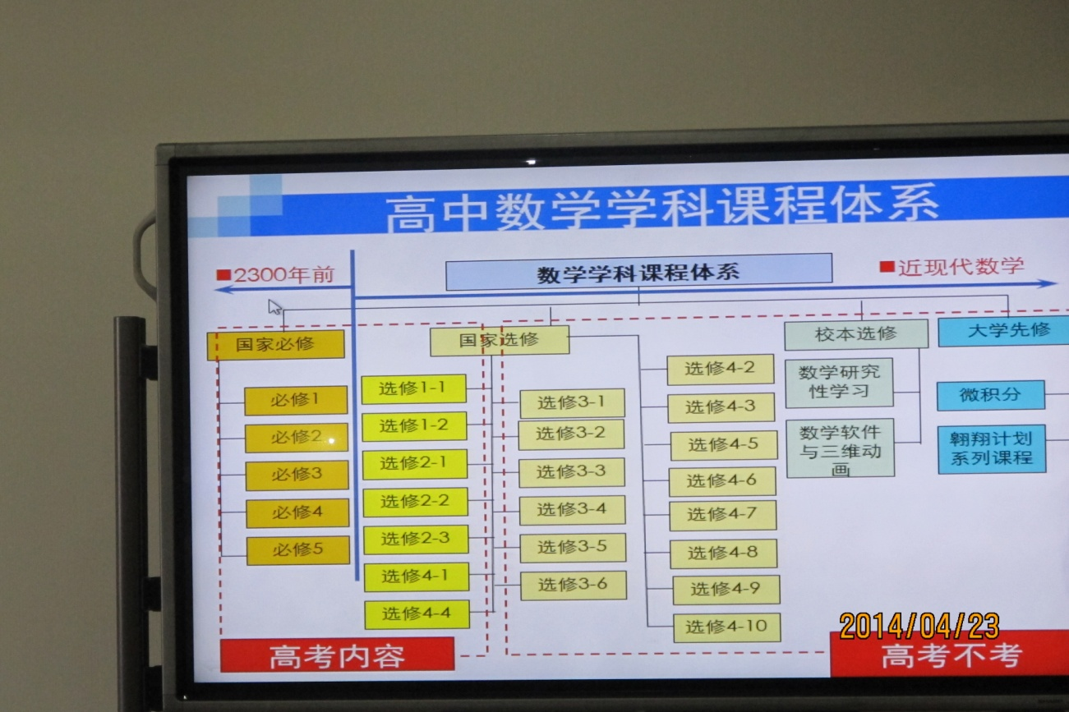
人大附中：一主线三层五领域课程结构

Slide 51
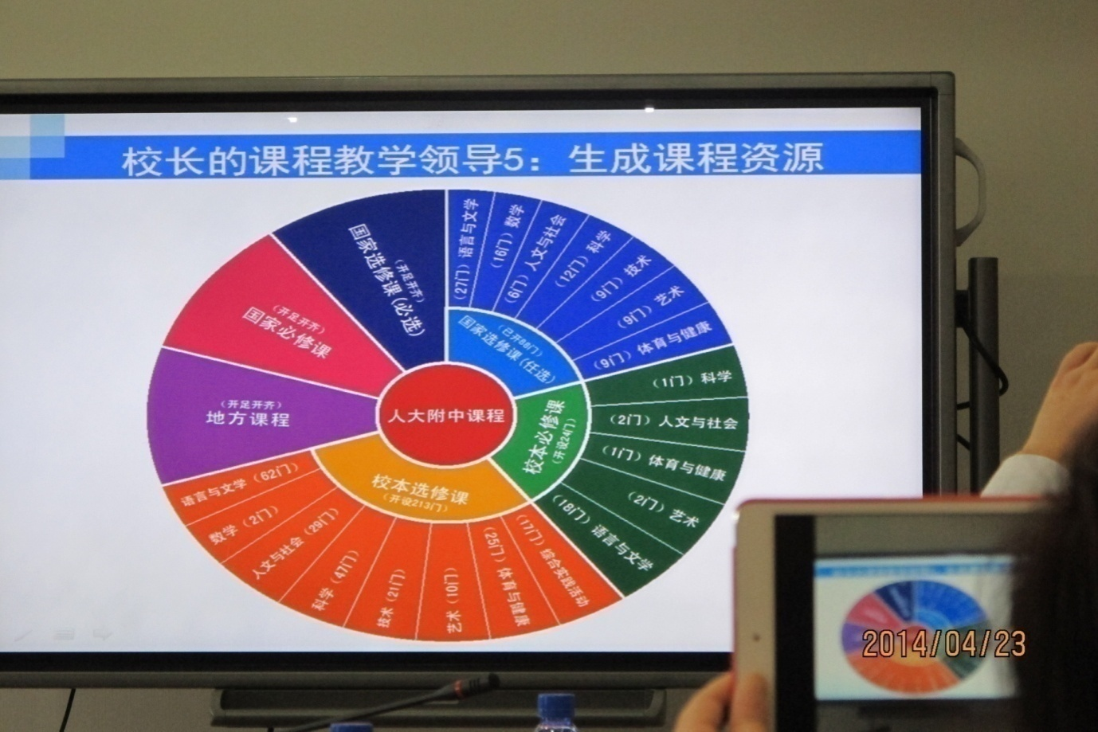

Slide 52
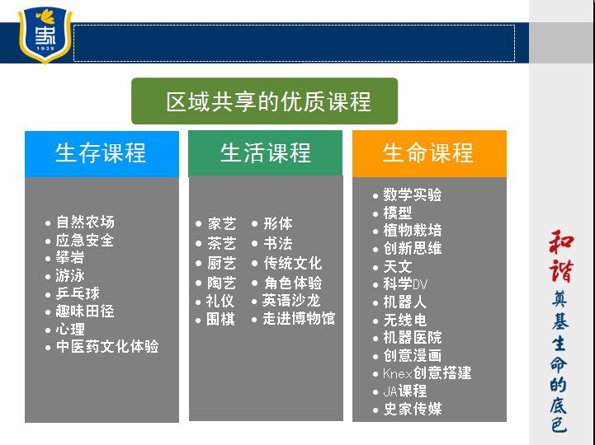
史家小学

Slide 53
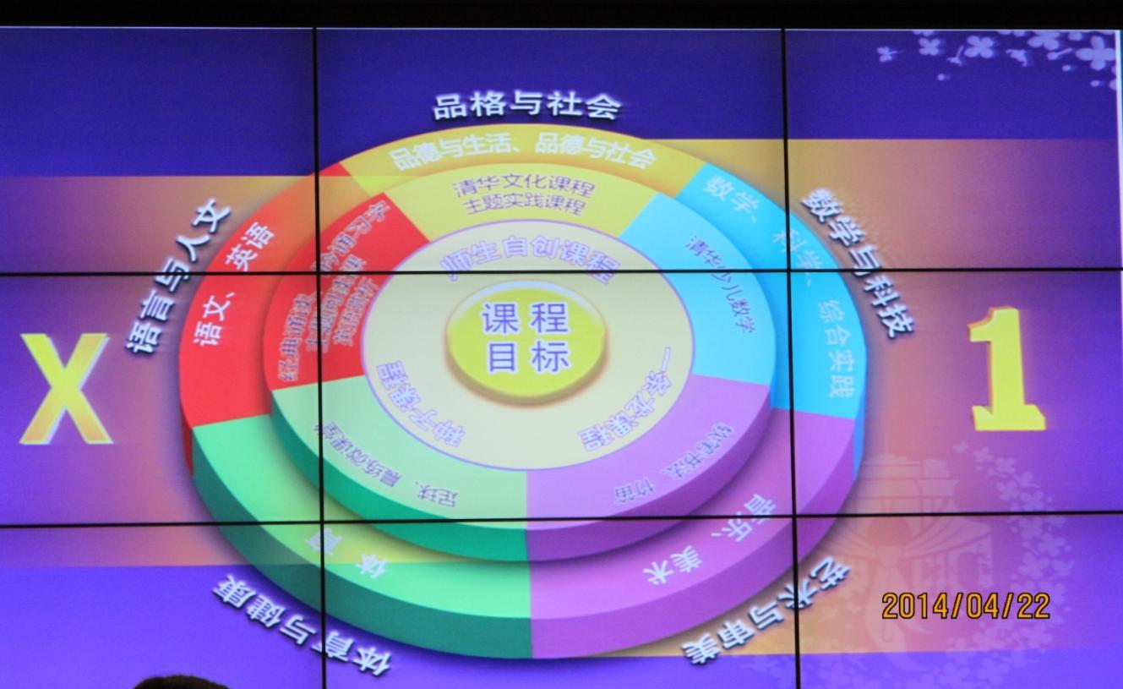
清华附小

Slide 54
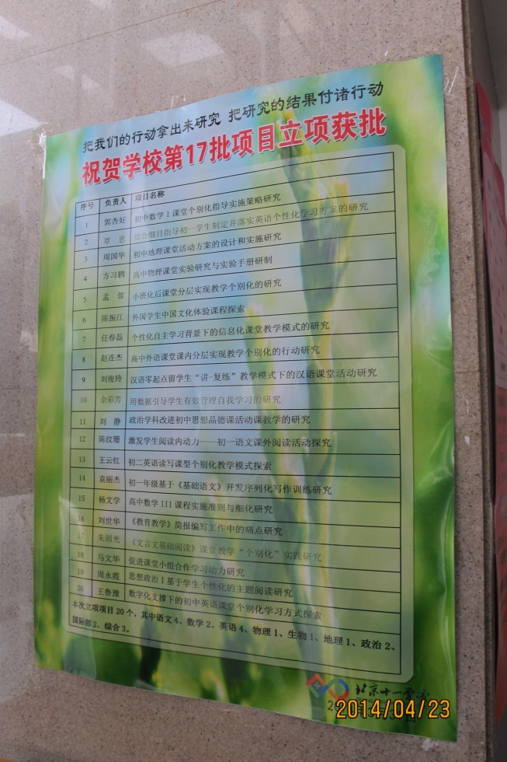
北京十一学校

Slide 55
建设特色学校的措施
校训：文化立校的关键
体现了学校办学意向
反映了学校文化特色
彰显了学校研究重点

Slide 56
建设特色学校的本质：培植文化
校训：文化立校的关键
学校形象
最好代言
学校
广告词
学校品牌

Slide 57
南开校训
允公允能，日新月异。
——张伯苓 1934

Slide 58
建设特色学校的本质：培植文化
校训：文化立校的关键
校训是校园文化的精髓，体现着学校特有的校园文化，反映了学校办学的宗旨和核心价值观，有着深刻的校园文化烙印。
校训是校长的教育思想的体现，校训既是一种育人手段，也是一种管理措施，校训是全体师生员工的共同价值观。

Slide 59
建设特色学校的本质：培植文化
校训：文化立校的关键
100多所中小学的校训：勤奋(包括勤学)，45%；创新(包括创造)，23次%；守纪，19%；文明，16%；团结和尊师，都是15%。目前和谐又是高频率词。

Slide 60
建设特色学校的措施
校训产生
学校生存的文化圈对学校文化的要求；
教育根本的价值取向对学校价值取向的制约；
学校现有的文化教育资源；
学校的性质及其发展定位。

Slide 61
建设特色学校的本质：培植文化
校训与“三风”
校训 历史文化积淀、学校应然之风
校风 长期工作形成团队的稳定思想作风，是学校实然之风
办学理念 办学宗旨，体现在校训中，是学校应然与实然之风的统一

Slide 62
建设特色学校的措施
校训与“三风”
校训对校风起引导作用，是校风的精神导向、精神实质。校风是校训的贯彻落实和外显形态。办学理念指导校训，校训是办学理念的高度概括和载体。

Slide 63

建设特色学校的措施
重庆市教育评估院院训

Slide 64
建设特色学校的措施
全国学习科学学会特色
  研究学生如何高效学习
  推广学习科学研究的成果
  培植学习型团队与组织

Slide 65
建设特色学校的措施
文化塑造
看得见
感受到
自己做
学校文化要出现在学校的各个角落，让人眼睛一亮，一目了然，潜移默化，欣然接
受。
文化的影响在“落地”，而这种“落地”，就是要转化为学校的日常管理和教师的教育教学等行为。
引导学生“品”文化、“悟”文化，最重要的是拿出行动做”文化，以自己的言行为学校文化添彩
陶冶是一项无痕的修炼，贯穿在学校的所有教有、教学活动中。
文化如水，贯穿在我们日常生活的各个角落，起着润物细无声的作用。

Slide 66
建设特色学校的本质：培植文化
学校特色文化选择的价值取向
  学校教育目的实质上就是对社会深层文化所作
  的选择。
  特色学校文化选择最核心的要素是独特性。
  文化根本是育人，育出有个性的人，这正是每
  个学校特色带来了。
  文化最终形成的是学校范式与师生的最终价值
  观。

Slide 67
建设特色学校的本质：培植文化
学校特色文化选择的出发点
  对本校文化的理解与评价
  关注学校文化发展的历史、现实与外围环境
  关注学校的社区文化

Slide 68
建设特色学校的本质：培植文化
学校文化的价值追求有两个层次
学校文化的核心价值取向
（社会接受的基础）
学校文化的附加价值取向
（社会选择的基础）

Slide 69
特色学校的评估
  规范＋特色
  特色学校与项目特色学校

Slide 70
建设特色学校的本质：培植文化
特色学校的评估
  评价标准的因素分析
  评价标准的构成要件
  学校办学理念
  教育行为方式
  学校文化环境

Slide 71
建设特色学校的本质：培植文化
特色学校的评估
  特色学校认定
  建立层级的评价目标
  主观判断与量化评价结合
  多种评价测评手段的综合运用

Slide 72
建设特色学校的本质：培植文化
特色学校的评估
  组织保障
  特色理念 特色项目
  活动特色 教育科研
  特色资源开发 特色成果评价
  特色环境 社会认同
  特色成果输出 社区对学校认同

Slide 73
建设特色学校的本质：培植文化
学校基础评价项目
  学校办学方向
  规范管理评价
  社区环境及教育需求
  明确的办学理念

Slide 74
谢谢聆听，
请提建议！
邮箱：gcy9998@163.com
网址：http://cee.gov.cn
电话：86-23-67001769 67716393

